Slide 1
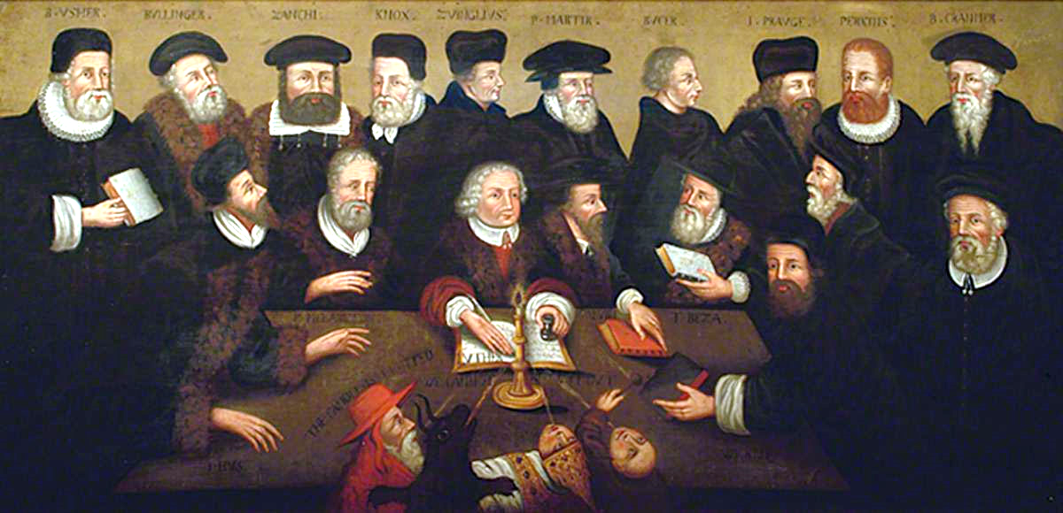
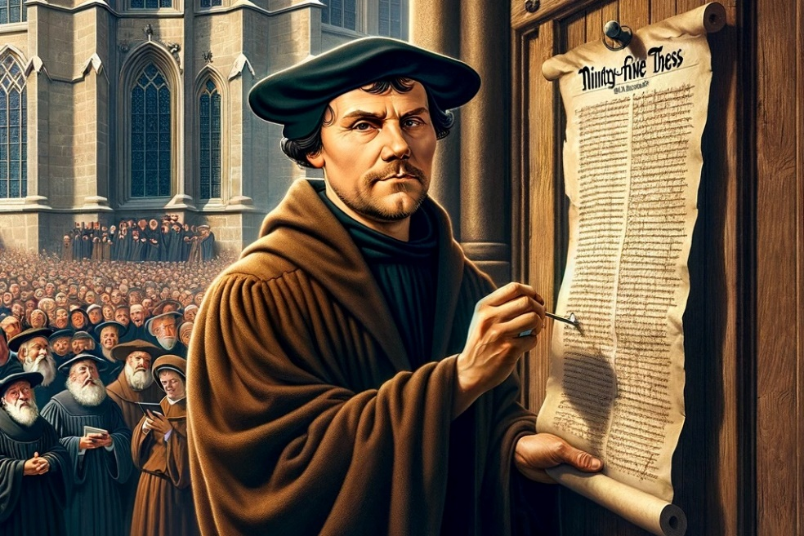
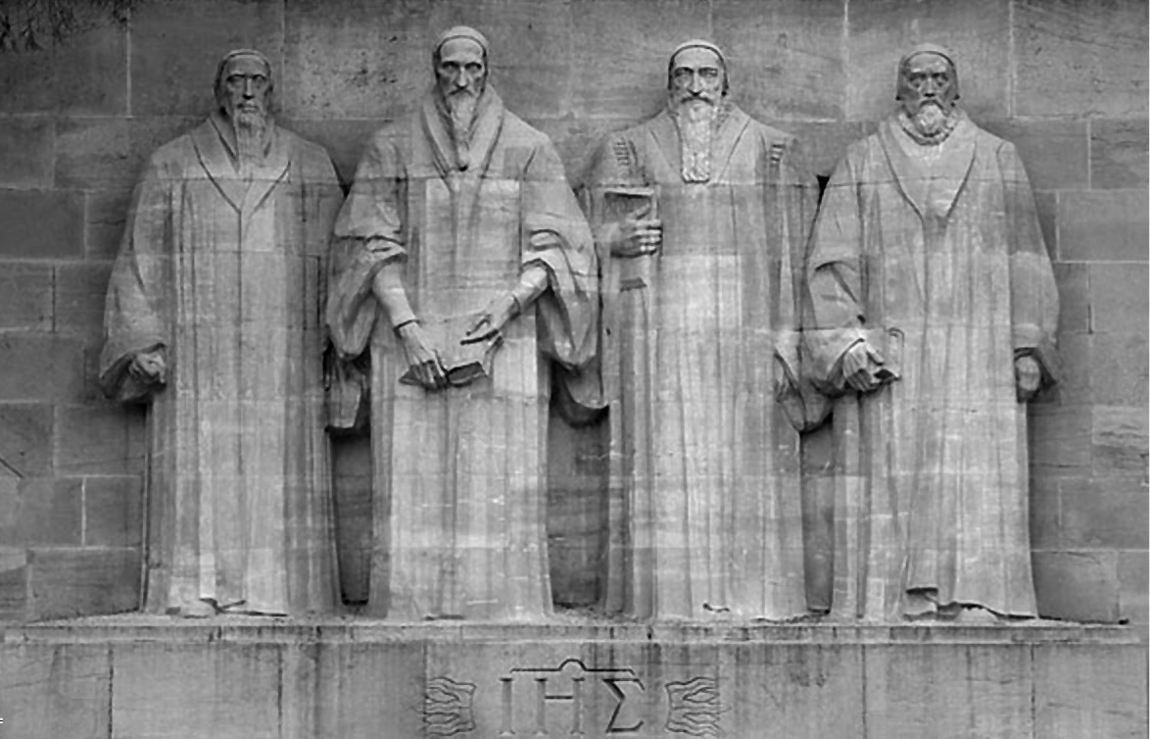
ВЕРА ВОПРЕКИ ВСЕМУ
Урок 5 4 Мая 2024

Slide 2
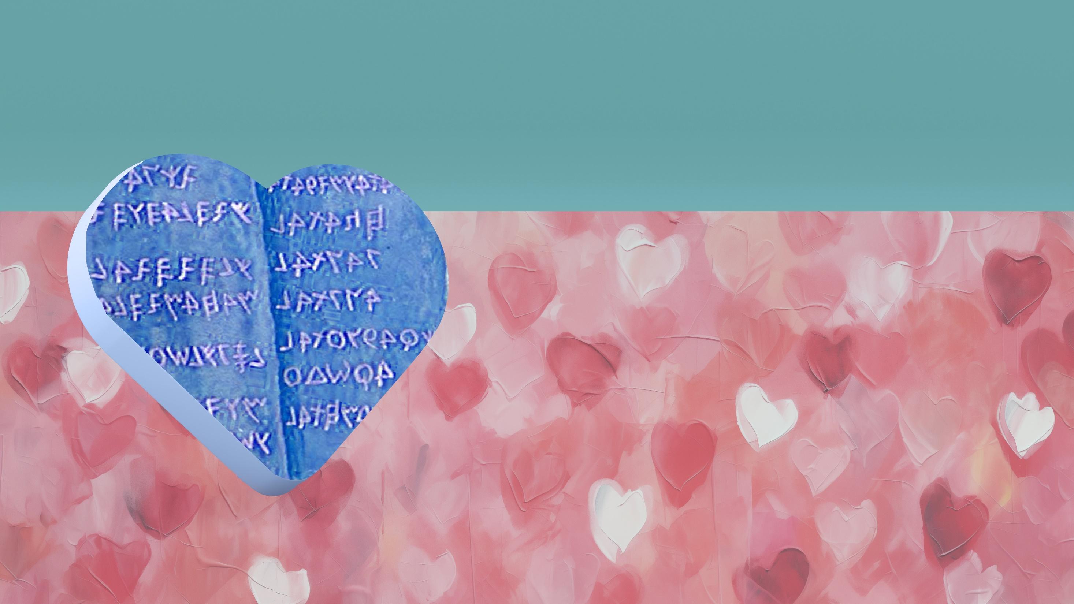

“В сердце моём сокрыл я слово Твоё, чтобы не грешить пред Тобою”
(Псалтирь 118:11)

Slide 3

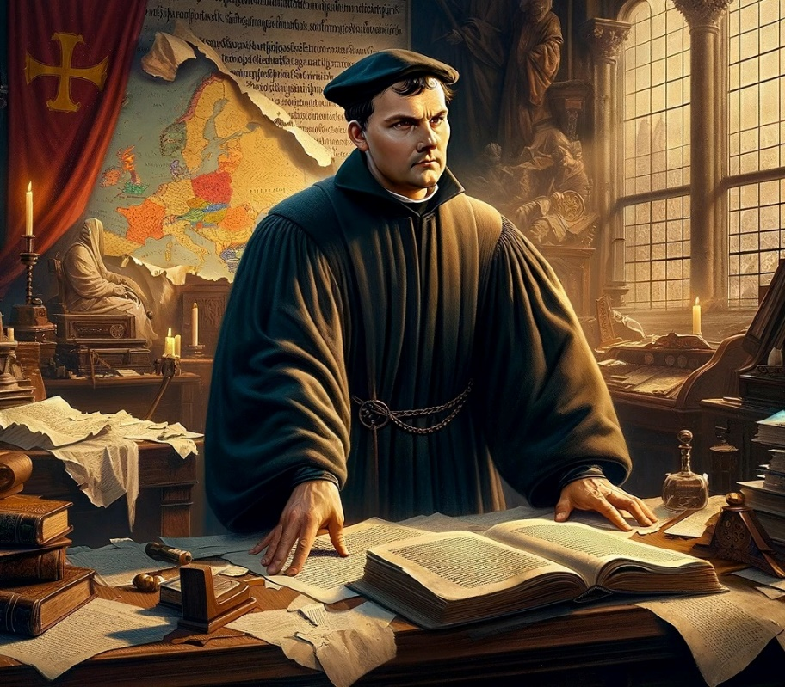
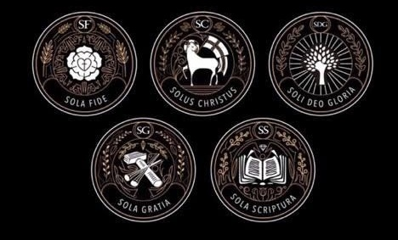







В XVI веке засияла работа, начатая 200 годами ранее Уиклифом, «звездой Реформации». Наступило великолепие реформы.
Эта реформа основывалась на пяти фундаментальных моментах :
Sola Scriptura (Только Писание)
Sola gratia (только благодать)
Sola fide (только вера)
Solus Christus (Христос один)
Soli Deo gloria (Только Богу слава)
Основание веры:
  Sola Scriptura / soli Deo gloria.
  Библия, доступная каждому.
  Толкователь Библии.
Основание спасения:
  Sola gratia / sola fide / solus Christus.
  Возрастайте в благодати.

Slide 4

ОСНОВАНИЕ ВЕРЫ

Slide 5

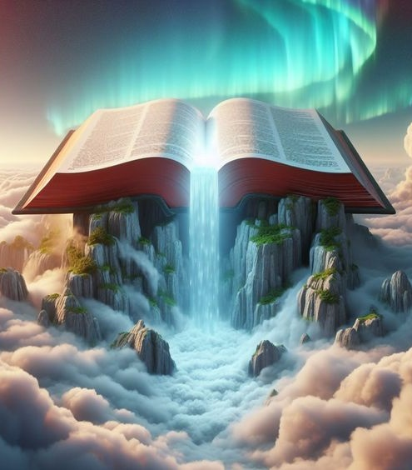
SOLA SCRIPTURA / SOLI DEO GLORIA
“Обретены слова Твои, и я съел их; и было слово Твоё мне в радость и в веселие сердца моего; ибо имя Твоё наречено на мне, Господи, Боже Саваоф” (Иеремия 15:16)
Реформаторы XVI века буквально изменили мир. Но они дали понять, что ничего особенного в них нет. Это были люди, преобразованные Богом. По этой причине они заявили: «Только Богу слава”.
Как в них осуществлялась эта трансформация? Чтение Слова Божьего совершило чудо.
Что Библия сделала для них и что она может сделать для нас?
Это основа веры
Веря в Его обещания, мы обновляем нашу веру и мужество
Его листья подобны плоду древа жизни
Излучайте радость, надежду и свет
Это дает нам направление, уверенность, силу и мудрость
Оживляет нас физически, умственно, эмоционально и духовно
В те мрачные времена Библия насыщала их жизнь до такой степени, что они отдавали свои жизни за то, чтобы оставаться верными ее учениям. И сегодня это также насыщает вашу жизнь?

Slide 6

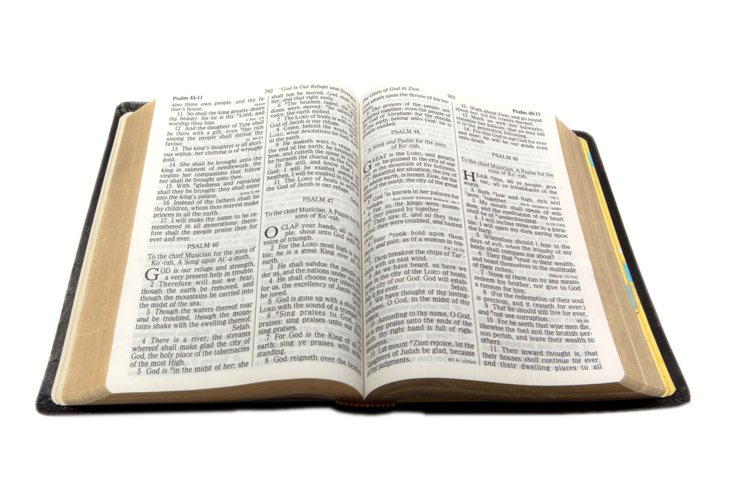
БИБЛИЯ ДОСТУПНА КАЖДОМУ
“Слово же Божие росло и распространялось” (Деяния 12:24)
Тиндейл (1494-1536) задался целью исправить ошибки в Библии Виклеффа (переведенной с латыни), сделав прямой перевод с языков оригинала. Он издал Новый Завет в переводе с греческого.
Майлз Ковердейл продолжил и дополнил работу Тиндейла переводом Ветхого Завета с еврейских оригиналов. Так, в 1535 году была издана первая печатная Библия на английском языке.
Эта версия послужила основой для наиболее широко используемого перевода Библии среди англоговорящих: Библии короля Якова, опубликованной в 1611 году. Работа Тиндейла, Ковердейла и ученых, которые подготовили Библию короля Иакова, повлияла на миллионы людей, приведя их к познанию Бога.
Любопытно, что человек, который никогда открыто не принимал Реформацию, был незаменимым помощником в этих переводах: Эразм Роттердамский, издавший в то время Новый Завет на греческом языке (который послужил основой для всех переводов реформаторов).

Slide 7
БИБЛИЯ ДОСТУПНА КАЖДОМУ
В то время как готовились и публиковались английские переводы Библии, другие реформаторы также переводили Библию на свой родной язык. Таким образом, Библию могли читать непосредственно жители Европы, и это был вновь открытый «Новый Свет”.
Мртин Лютер
Пьер Робер
Оливетан
Франция(1535)
Кралицкая Библия
Чехия (1579)
Йонас Бреткунас
Литва (1579)
Юрий Далматин
Словакияn (1584)
Италия (1607)
Джованни Диодати
Жуан Феррейра де Алмейда
Португалия (1691)
Испания (1569)
Брестская Библия
Польша (1563)
Казиодоро де Рейн
Германия (1534)

Slide 8

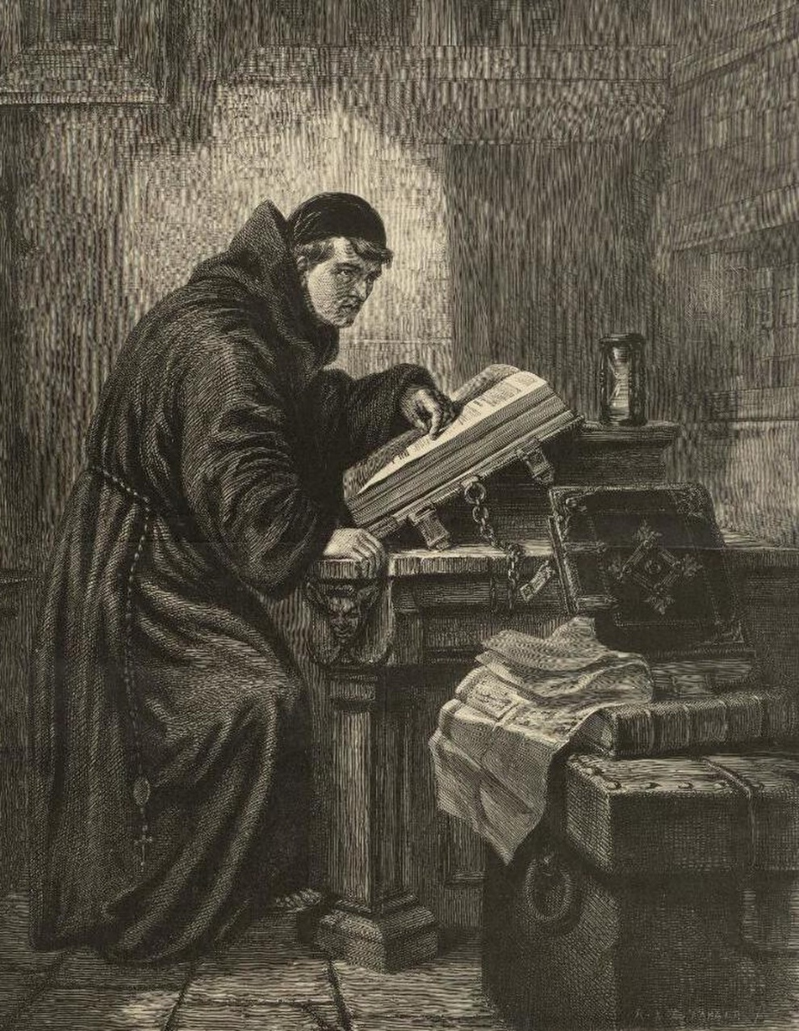
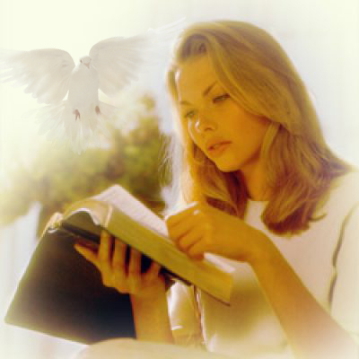
ТОЛКОВАТЕЛЬ БИБЛИИ
“Зная прежде всего то, что никакого пророчества в Писании нельзя разрешить самому собою” (2 Петра 1:20)
Когда Мартин Лютер впервые прочитал Библию на латыни, его жизнь изменилась.
Перелистывая ее страницы, он осознавал, что высшая сила озаряет его разум. Евангелие стало живым и действенным. Темные традиции исчезли, и восстала благодать Христова. Какая сила озарила его разум?
Святой Дух, единственный уполномоченный Толкователь Библии, был Тем, Кто открыл истины, содержащиеся в ней. И тот же Дух Святой дан нам для того, чтобы мы тоже могли это понять! (Иоанн 14:26; 16:13).
С этого момента стало очевидно, что не может быть гармонии между традициями, которым учит официальная церковь, и истинами, содержащимися в Библии. Единственное правило веры и поведения содержится в Библии и открыто нам Святым Духом.

Slide 9

“Проповедь слова не принесет никакой пользы без постоянного присутствия и помощи Святого Духа. Это единственный действенный учитель божественной истины. Только тогда, когда истина сопровождается сердцем Духом, она оживляет совесть или преображает жизнь. Человек может быть в состоянии изложить букву слова Божьего, он может быть знаком со всеми его заповедями и обетованиями; но если Святой Дух не откроет истину, то ни одна душа не упадет на Камень и не будет разбита”
E.Уайт (Желание веков, стр. 671)

Slide 10

ОСНОВАНИЕ СПАСЕНИЯ

Slide 11

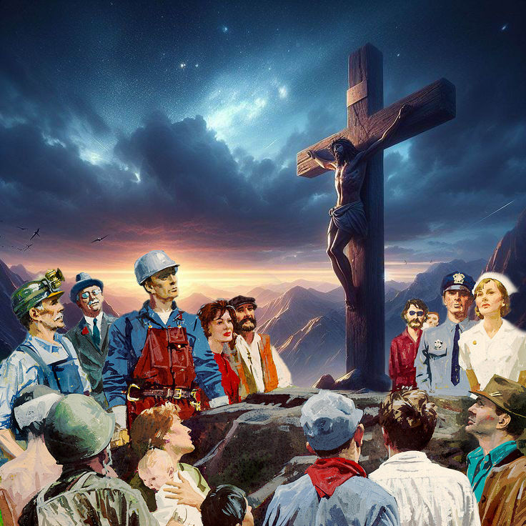
SOLA GRATIA / SOLA FIDE / SOLUS CHRISTUS
“Ибо благодатью вы спасены через веру, и сие не от вас, Божий дар—” (Eфесянам 2:8)
Три фундаментальные истины вытекают из Ефесянам 2:8.
Мы спасены только по благодати
Средство достижения благодати только вера
Это дар Божий, дар Его Сына : только Христос
Из-за нашего греха мы осуждены на вечную смерть (Рим. 6:23а). Тем не менее, Бог предусмотрел способ уплатить наш долг и дать нам вечную жизнь (Рим. 6:23б).
И почему мы нуждаемся в Боге, чтобы заплатить наш долг? Потому что мы никак не можем его заплатить (Пс. 49:8; Еф. 2:9).
Когда Мартин Лютер обнаружил, что Христос был его единственным источником спасения, он начал проповедовать эту истину. Тысячи людей, скованных обманом врага, были освобождены и преобразились.
Несмотря на то, что спасение является бесплатным, его цена была бесконечной и достаточной для всех (Иоанна 3:16; Рим. 8:32).

Slide 12


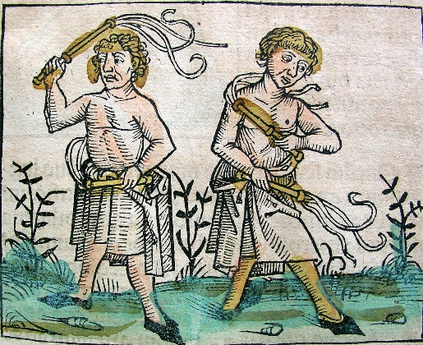
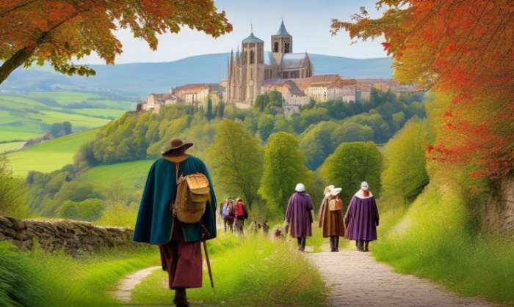
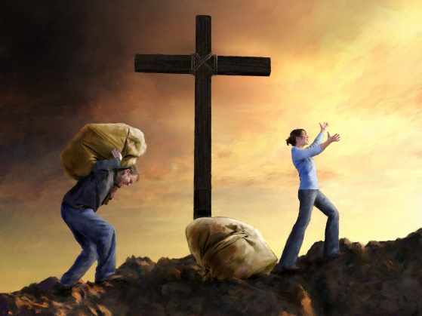
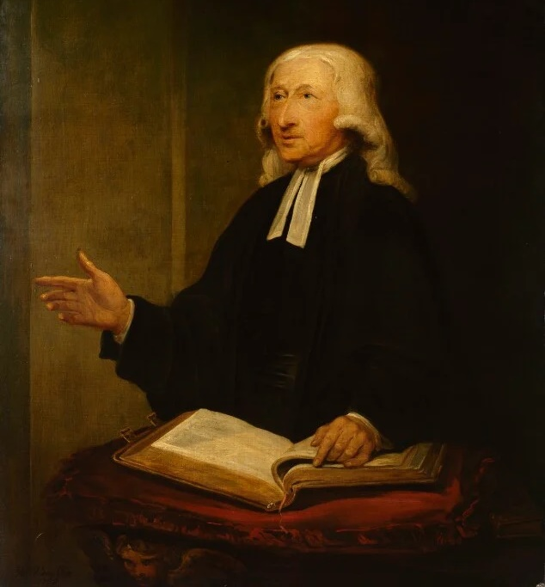
ВОЗРАСТАЙТЕ В БЛАГОДАТИ
“но возрастайте в благодати и познании Господа нашего и Спасителя Иисуса Христа. Ему слава и ныне и в день вечный. Аминь” (2 Петра 3:18)
В средние века люди думали о том, чтобы заслужить свое спасение (и спасение своих предков) через мессы, жертвы, рваные раны, паломничества …
Все это огорчало. Этого никогда не было достаточно. До тех пор, пока они не открыли для себя благодать Христову. С этого момента они почувствовали себя по-настоящему свободными.
Привела ли их эта свобода к презрению к Закону или к повиновению ему?
Джон Уэсли (1703-1791), один из основателей методистского движения, был тронут чтением введения Лютера в Послание к Римлянам. Его новая вера привела его к поиску возрастания в благодати.
Осознание того, что он спасен по благодати, привело его не к презрению к Закону, а к более тщательному изучению его, чтобы его жизнь все больше соответствовала той жизни, которую ожидал от него Христос.

Slide 13

“Великим принципом, которого придерживались эти реформаторы, — тем же самым, которого придерживались вальденсы, Уиклиф, Джон Гус, Лютер, Цвингли и те, кто с ними общался, — был непогрешимый авторитет Священного Писания как правила веры и практики. Они отрицали право пап, соборов, отцов и королей контролировать совесть в вопросах религии. Библия была их авторитетом, и своим учением они проверяли все доктрины и все утверждения. Вера в Бога и Его слово поддерживала этих святых людей, когда они отдали свою жизнь на костре. «Утешьтесь, — воскликнул Латимер своему товарищу-мученику, когда пламя уже собиралось заглушить их голоса, — сегодня мы зажжем такую свечу в Англии, которая, я надеюсь, никогда не погаснет». —Работы Хью Латимера 1:8”
E.Уайт (Великая Борьба, стр. 249)

